Slide 1
Электронный журнал
КлассИнфо (www.klassinfo.ru)
+7 (499) 978-90-16 Телефон
info@e-school.ruАдрес электронной почты

Slide 2
Основная функциональность «КлассИнфо»
• Ведение электронного расписания
• Ведение электронного журнала
• Ведение электронного дневника
• Создание и поддержка ленты школьных новостей
• Возможность удаленного общения учителей, учеников и родителей
• Формирование и выдача отчетов по каждому учащемуся, классу, школе в целом
• Оповещение родителей об успеваемости ребенка (SMS и E-mail рассылка)
• Контроль времени прихода/ухода ребенка в школу / из школы и расхода денежных средств на «Карте Учащегося», предназначенных для питания, и совершенных покупок (при Интеграции с комплексной многоцелевой системой «Карта Учащегося»)
• Удаленный доступ к информации через Интернет с разграничением прав для Администрации, Учителей, Родителей и Учеников
«КлассИнфо» дает возможность Администрации школы:
• Контролировать учебную и педагогическую нагрузку, получая консолидированную информацию об объеме домашнего задания и учебных часах учителей
• Оперативно взаимодействовать с учителями, учениками и родителями, используя внутренние сервисы системы, электронную почту и средства мобильной связи
• Формировать и распечатывать самые разнообразные отчеты (по успеваемости, посещаемости, рейтингам и т.п.), необходимые для принятия педагогических и управленческих решений
«КлассИнфо» дает возможность Учителю:
· Ставить оценки ученику в электронный журнал, которые сразу попадают к нему в электронный дневник
· Задавать домашнее задание всему классу, которое сразу попадает в электронный дневник каждого ученика
· Писать комментарии и замечания в электронный дневник ученика для его родителей
· Получать рейтинги и табели за различные периоды времени
· Получать разнообразные отчеты за различные периоды времени
· Видеть личное расписание
· Общаться с учащимися и их родителями, используя внутренние сервисы системы, E-mail и SMS-рассылки
«КлассИнфо» дает возможность Ученикам и Родителям:
• Видеть дневник с проставленными оценками и домашним заданием, записанным учителем
• Просматривать общий рейтинг по всем предметам
• Просматривать расписание уроков с информацией о заменах
• Обмениваться сообщениями с учителями, используя внутренний сервис системы
• Получать сообщения от учителей на E-mail и мобильный телефон (SMS)

Slide 3
Основные модули "КлассИнфо"
Расписание
Расписание вводится администратором системы и доступно для просмотра всем ее пользователям. Учителя и ученики могут видеть свои личные расписания на день, неделю, месяц, четверть.
Дневник
Все как в настоящем дневнике. То же расписание на неделю, домашние задания по всем предметам, оценки и комментарии к ним, замечания. Разница лишь в том, что родители могут в любой момент даже на работе посмотреть, как идут дела их ребенка в школе. И еще этот дневник нельзя забыть дома или потерять. Расписание в дневник ученика попадает автоматически из общего расписания уроков, оценки из электронного журнала, а комментарии и замечания пишет учитель.
Журнал
Это электронная копия обычного журнала. Оценки, проставленные в электронный журнал, автоматически попадают в дневник ученика. На основе оценок электронного журнала формируются табели, отчеты по успеваемости.
Домашнее задание
Здесь учитель задает классу домашнее задание, которое автоматически попадает в дневники каждого из учеников. Если ученик отсутствует по каким-либо причинам, ему и его родителям не нужно обзванивать одноклассников, чтобы узнать, что задано, достаточно просто открыть дома электронный дневник
Портфолио
В Портфолио аккумулируется сводная информация об ученике: персональные данные, достижения в учебе, спорте и т.д., отзывы учителей. Эта информация может быть доступна не только для учителей в школе, но и для родителей.
Новости школы и Новости класса
Здесь можно вывесить на «информационную доску» новости школы и класса, что позволит всем ученикам и их родителям всегда быть в курсе событий и принимать активное участие в школьной жизни.
Отчеты
Для получения общей картины успеваемости, загрузки учителей и учеников и т.п. можно формировать соответствующие отчеты – такие как, например, табели успеваемости по каждому ученику, ведомости успеваемости по классам, рейтинги учеников (классов, учителей) и т.п. Родители могут иметь доступ к информации, касающейся их ребенка, например, видеть табель успеваемости по всем предметам.
Посещение
Установка в школе комплексной системы «Карта Учащегося» позволяют фиксировать время прихода / ухода ребенка в школу / из школы. Интеграция «КлассИнфо» с «Картой Учащегося» дает возможность родителям отслеживать эту информацию о своем ребенке, а администрации получать отчеты по посещаемости в масштабах школы.
Сообщения
Система сообщений позволяет учителям, ученикам и родителям общаться, используя внутренний сервис «КлассИнфо», а также организовывать рассылку сообщений по электронной почте или отправлять SMS.

Slide 4
Вход в программу

Slide 5
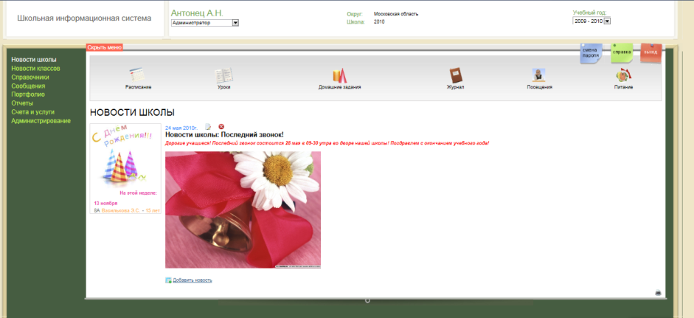

Slide 6
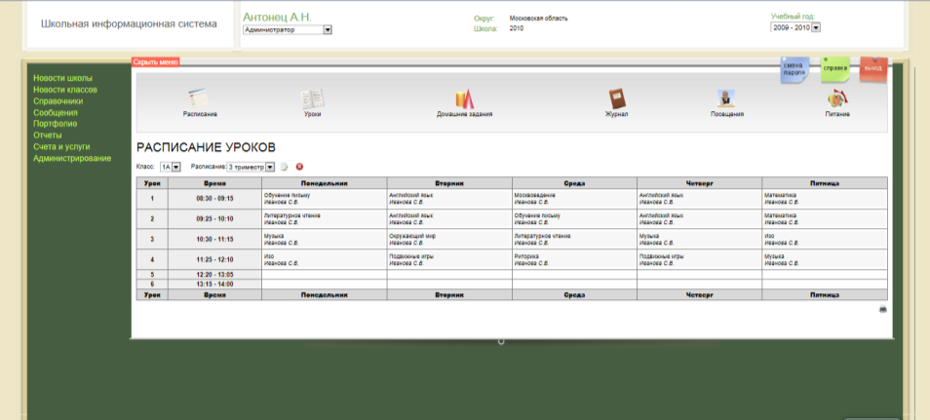
Расписание уроков

Slide 7
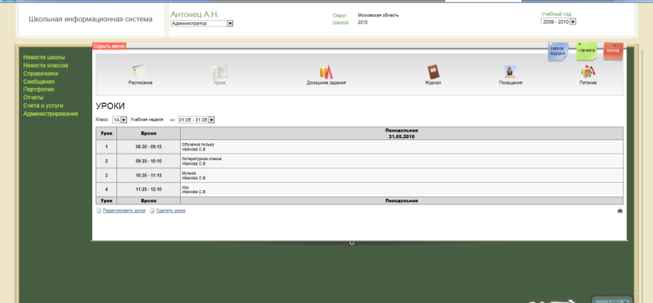
Расписание уроков

Slide 8
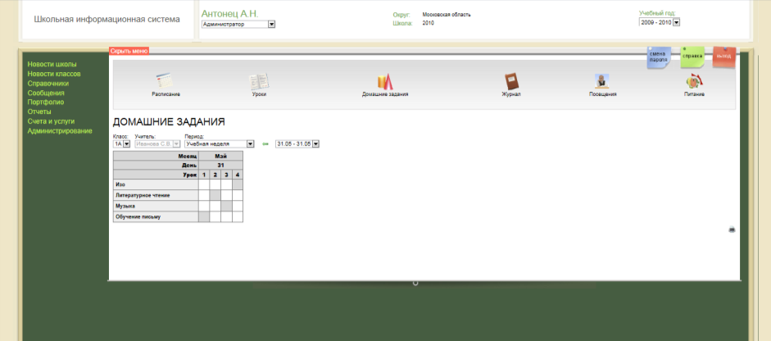
Домашнее задание

Slide 9
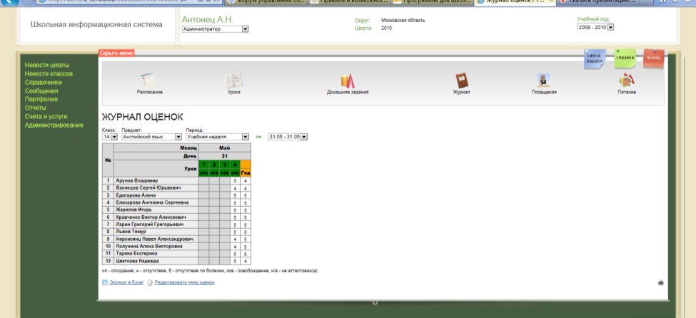
Журнал оценок

Slide 10
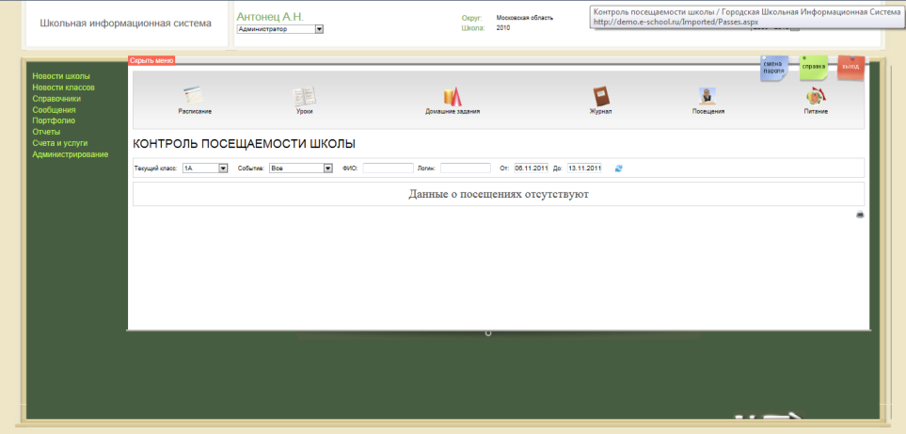

Slide 11
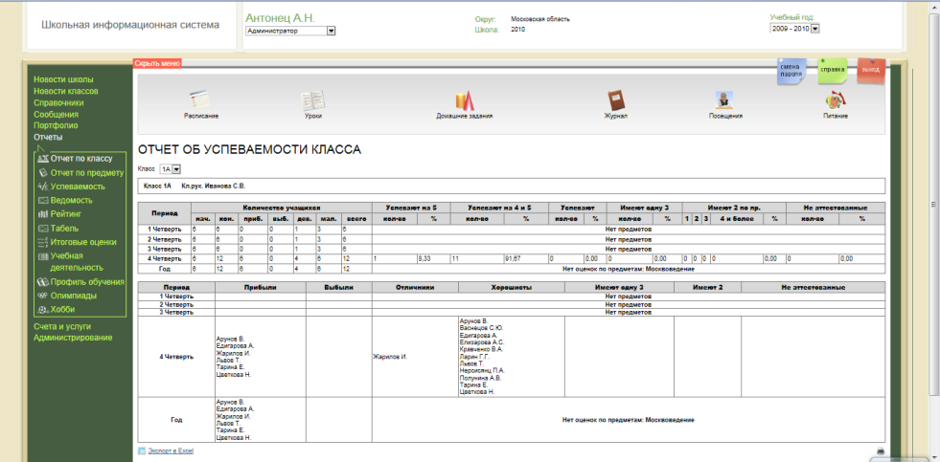

Slide 12
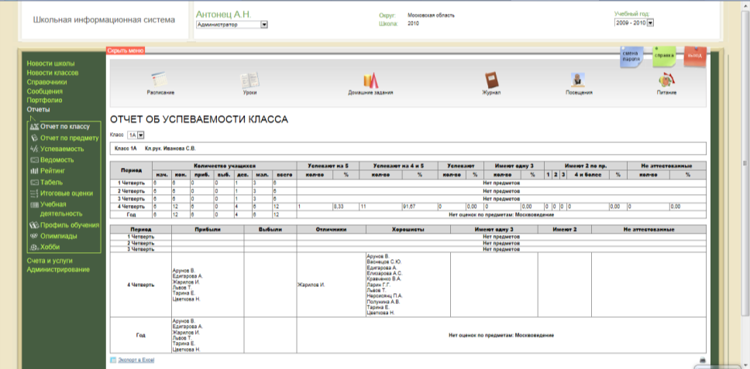

Slide 13
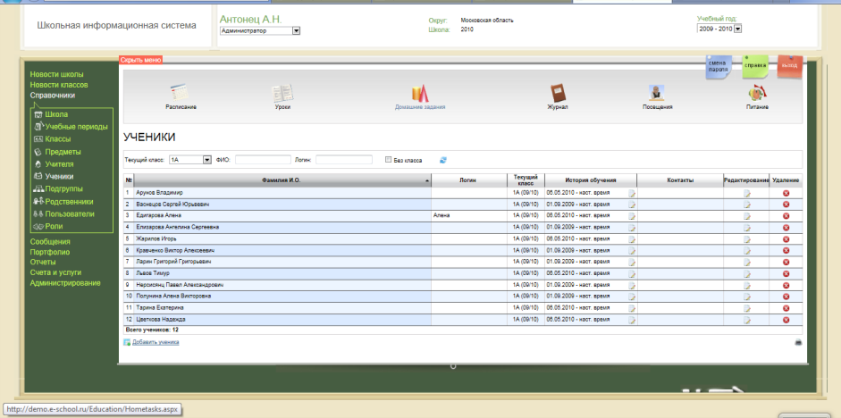

Slide 14
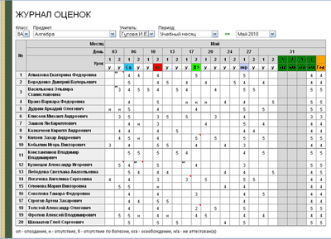
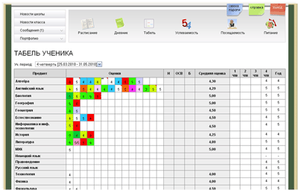
Вид журнала
в роли Учителя

Slide 15
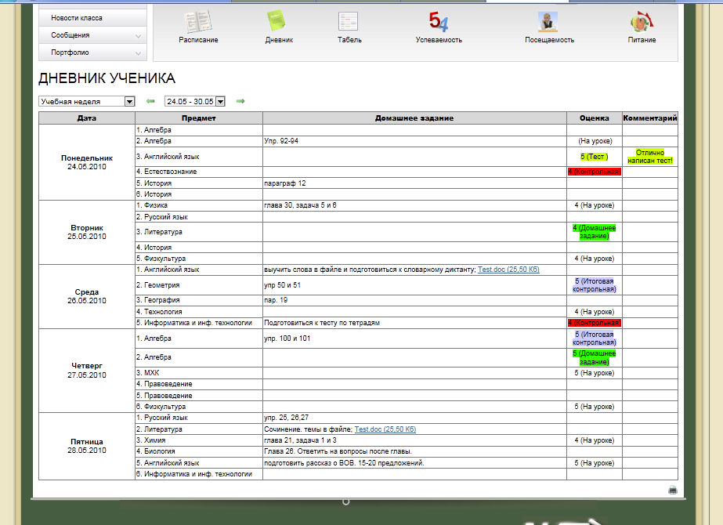

Slide 16
Электронный классный журнал в «КлассИнфо» (klassinfo.ru) и его преимущества
Школьный электронный журнал в «КлассИнфо» (klassinfo.ru) – это электронная версия традиционного классного журнала, доступная для удаленного просмотра через Интернет или специально установленный в школе информационный терминал (киоск).
Как же работает электронный классный журнал?
Например, как только учитель ставит учащемуся оценку в электронный журнал в школе, то она сразу же попадает к нему в электронный дневник. То же самое касается и домашнего задания для всего класса, которое оперативно попадает в дневники всех школьников.
Программа электронный журнал klassinfo.ru позволяет также добавлять свои комментарии или замечания в электронный дневник школьника для его родителей.
Электронная версия школьного журнала использует внутренние сервисы системы, которые позволяют отправлять по электронной почте или посредством SMS информационные сообщения для родителей.
Школьный электронный дневник – электронная версия обычного школьного дневника, содержащая в себе туже информацию, что и традиционный дневник, но позволяющая сделать ее доступной для родителей гораздо быстрее с любого удаленного компьютера, подключенного к Интернет, например, на работе.
Электронный дневник для школы также имеет расписание уроков на неделю, разделы для записи домашнего задания по каждому предмету (задание автоматически отправляется учителем из электронного журнала класса), оценки и комментарии к ним для родителей.
Современные электронные дневники и журналы – это идеальное решение для обеспечения всестороннего общения между учителями, школьниками и их родителями. Такое программное обеспечение не только позволяет повысить успеваемость школьников, но и улучшить дисциплину, заинтересовать учащихся и т. д.

Slide 17
Электронный журнал, дневник.
"Будущее - за электронной школой" - говорят специалисты. Современные информационные технологии успешно внедряются в сферу образования. Все больше школ Санкт-Петербурга, а также других регионов России переходят на программное обеспечение, отвечающее последним стандартам ИКТ. Система электронных дневников и журналов "КлассИнфо"(http://klassinfo.ru), разработанная компанией "Электронная школа"-это единая информационная среда, позволяющая оперативно взаимодействовать всем участникам образовательного процесса с целью повышения успеваемости учащихся и качества образования.
"КлассИнфо" - это электронные дневники и журналы, лента школьных новостей, электронное расписание, возможность удаленного общения учителей, учеников и родителей, формирование отчетов, оповещение родителей об успеваемости ребенка (SMS и E-mail рассылка).
К системе электронных дневников, а также электронных журналов бесплатно могут подключиться все образовательные учреждения, расположенные в любом регионе Российской Федерации, кроме Московского. Обслуживание пользователей также производится бесплатно.

Slide 18
ПРЕПЯТСТВИЯ
неподготовленность педагогических кадров к работе с современными технологиями электронного документооборота;
сопротивление педагогического персонала введению инноваций;
недостаточная техническая оснащённость школы;
нехватка специалистов для внедрения и поддержки работы электронного журнала;
необходимость ведения двух копий классного журнала в течении тестового периода;

